Slide 1
Академик Леонид Витальевич Канторович (1912—1986)
Подготовила
Сухачева Валерия
Студентка 4ИВТ
РГПУ им. А.И.Герцена

Slide 2
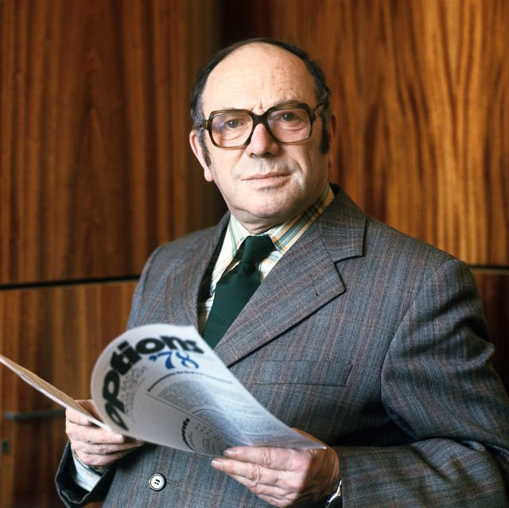
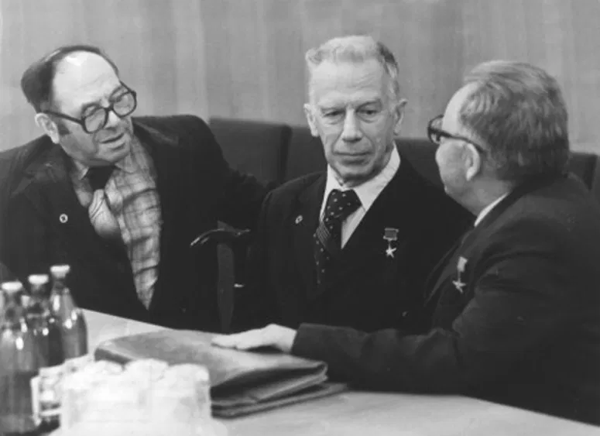
Леонид Витальевич Канторович
— советский математик и экономист, пионер и один из создателей линейного программирования. Лауреат Нобелевской премии по экономике 1975 года «за вклад в теорию оптимального распределения ресурсов».

Slide 3
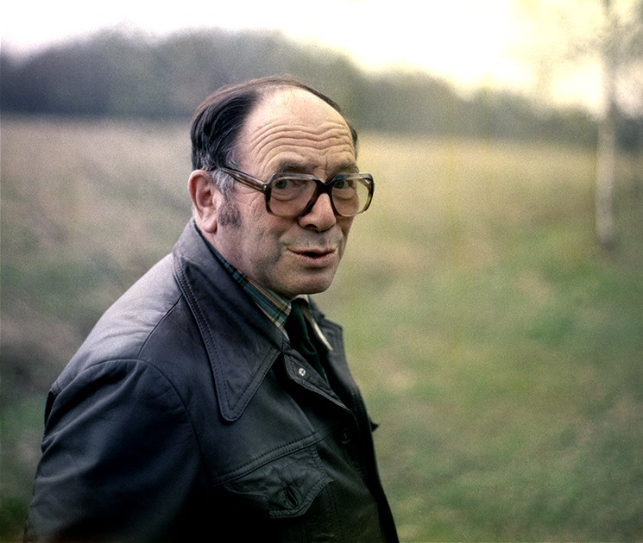
Достижения:
В 1935 г. без защиты диссертаций ему было присвоено звание доктора физико-математических наук, он был избран членом АН СССР
Нобелевская премия за разработку методологии линейного программирования
Наиболее известные работы:
«Математические методы организации и планирования производства»
«Расчет рационального рас­кроя промышленных материалов»
«Экономический расчет наилучшего использования ресурсов»
«Оптимальные реше­ния в экономике»

Slide 4
«Оптимальный распил фанеры или план по сдаче металлолома»
1938 г. – Леониду Витальевич поставлена задача: разработать метод, который мог бы оптимизировать производительность оборудования и процесс распределения и использования ресурсов.
Фактически из этой задачи о раскрое фанеры и из решения ее выросла та математическая теория, за которую ему через 36 лет вручили Нобелевскую премию.

Slide 5
1939 г. – «Математические методы организации и планирования производства»
В работе сформулирован новый класс экстремальных задач с ограничениями и разработан эффективный метод их решения, таким образом были заложены основы линейного программирования.
Изучение подобных задач привело к созданию новой научной дисциплины линейного программирования и открыло новый этап в развитии экономико-математических методов.

Slide 6
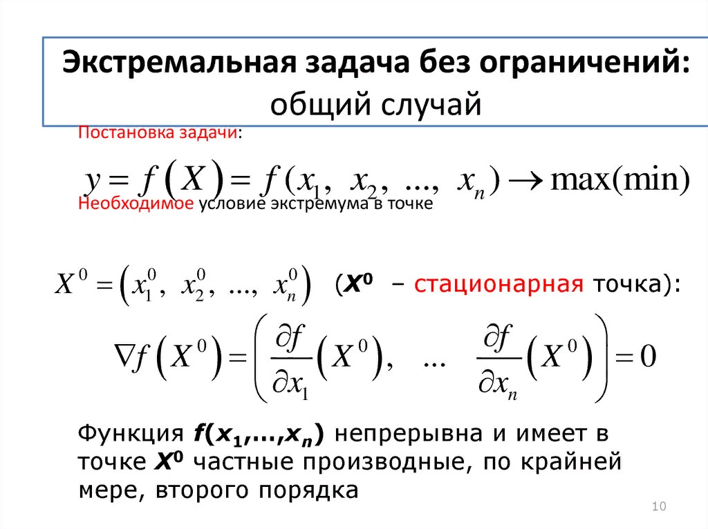

Slide 7
Спасибо за внимание
«Жизнь подкидывает множество разнообразных проектов, которые растянуты во времени, когда нужно дисконтирование, сопоставление доходов и расходов разных периодов, когда нужно учитывать связи разных производств. И все эти вопросы, оказывается, можно четко решить» при наличии соответствующего инструментария, в данном случае — линейного программирования.

